Slide 1



الأولى
إعدادي
مادَّةُ اللُّغةِ العَربيَّةِ
5- أقرأ بطلاقة وأفهم نصا طويلا
اللبنة
الرابع
الأسبوع
الرابعة
الحصة
أنجز أنشطة توليفية ص: 103
الموضوع
Notes:
1

Slide 2



هيكلة اللبنات :
النص الطويل
النص متوسط الطول
النص القصير
الفقرة
الجملة
الطلاقة
أنتم هنا
الفهم
اللبنة 5
اللبنة4
اللبنة 3
اللبنة 2
اللبنة 1

Slide 3
مسار حصص المعالجة المكثفة
الرائز
أستمع و أفهم
أقرأ بطلاقة و أفهم
حصة 35
حصة 8
حصة 7
حصة 6
حصة 5
حصة 4
حصة 3
حصة 2
حصة 1
أنجز نشاطا توليفيا
أنجز نشاطا توليفيا

Slide 4
هيكلة حصص الأسبوع :
أقرأ بطلاقة وأفهم نصا سرديا في السيرة الغيرية
الحصة 1
أقرأ بطلاقة وأفهم نصا وصفيا في وصف الشخوص والمشاعر
الحصة 2
أستمع وأفهم
الحصة 3
أنجز أنشطة توليفية ص 73
الحصة 4

Slide 5


دلالة الأيقونات الخاصة بالأستاذ(ة) :
صفحات خاصة بالأستاذ(ة)
تعليمات وتوضيحات موجهة للتلميذ(ة)
(يخاطب بها الأستاذ التلاميذ بصوت مسموع)
صفحة في كراسة المتعلم
نشاط ذو أولوية ينجز في القسم
نشاط اختياري يُستغنى عنه عند عدم توفر الوقت.

Slide 6




دلالة الأيقونات الخاصة بالمتعلم :
ضوابط القسم
استعمال الألواح للإجابة
الممارسة المستقلة
الممارسة الموجهة الثنائية

Slide 7




من يذكرنا بالضوابط التي ينبغي الالتزام بها داخل الفصل؟
ضوابط القسم
يختار المدرس 3 متعلمين للتذكير بضوابط العمل داخل الفصل,

Slide 8
من يذكرنا بالضوابط التي ينبغي الالتزام بها داخل الفصل؟
ضوابط القسم
يختار المدرس 3 متعلمين للتذكير بضوابط العمل داخل الفصل,
أشارك بفعالية، وأطلب الإذن عند المشاركة
أنتبه عندما يتحدث أستاذي، وأصغي بعناية لحديث زملائي وزميلاتي
أطرح أسئلتي كلما كان أمر ما غير واضح بالنسبة إلي
أنجز واجباتي وأنشطتي الصفية والمنزلية بجدية

Slide 9


هيكلة حصة الأنشطة التوليفية
10دقائق
افتتاح الحصة (الأنشطة الاعتيادية- مراقبة إنجاز الواجبات المنزلية- التصريح بأهداف الحصة)
1
10 دقيقة
أقرأ نص الانطلاق و أقوم أدائي في القراءة
2
أنجز أسئلة الفهم – أوظف وأستثمر
3
20 دقيقة
10 دقائق
أصحح إنجازي وأقوم أدائي في الفهم
4
اختتام الحصة – تغذية راجعة.
5
5 دقائق

Slide 10


افتتاح الحصة:
أ- نشاط اعتيادي
4 دقائق

Slide 11



النشاط الاعتيادي : سنبدأ حصتنا بترتيب كلمات الحكمة، ومن استطاع منكم ترتيبها في أقل من دقيقتين يلقب ب « حكيم» هذه الحصة.
يقرأ المدرس كلمات الحكمة، وبعدها يدعو المتعلمين إلى إعادة ترتيب كلماتها، و يستمع بعد ذلك إلى إجابات بعض المتعلمين.
رتّبْ كلماتِ الحكمةِ:
الْمُسْتَقْبَلِ
التَّعَلُّمُ
سَفَرِكَ
جَوَازُ
هُوَ
إلى

Slide 12


بعد سماع إجاباتكم،الحل هو: التَّعَلُّمُ هُوَ جَوَازُ سَفَرِكَ إلى الْمُسْتَقْبَلِ
ينوه المدرس بعمل المتعلمين، ويقدم لقب «حكيم الحصة» للمتعلم الذي توصل إلى الحل. ويطلب منه أن يشرح لزملائه سيرورة تفكيره وكيف توصل للجواب، وبعدها يطلب من بعض المتعلمين الذين لم يقدموا أجوبة صحيحة قراءتها قراءة سليمة، ثم يوضح الأستاذ مضمون القولة مبرزا أهمية التعّلم في حياة الإنسان.
التَّعَلُّمُ هُوَ جَوَازُ سَفَرِكَ إلى الْمُسْتَقْبَلِ

Slide 13
افتتاح الحصة:
ب- مراقبة إنجاز الواجبات المنزلية
4 دقائق

Slide 14
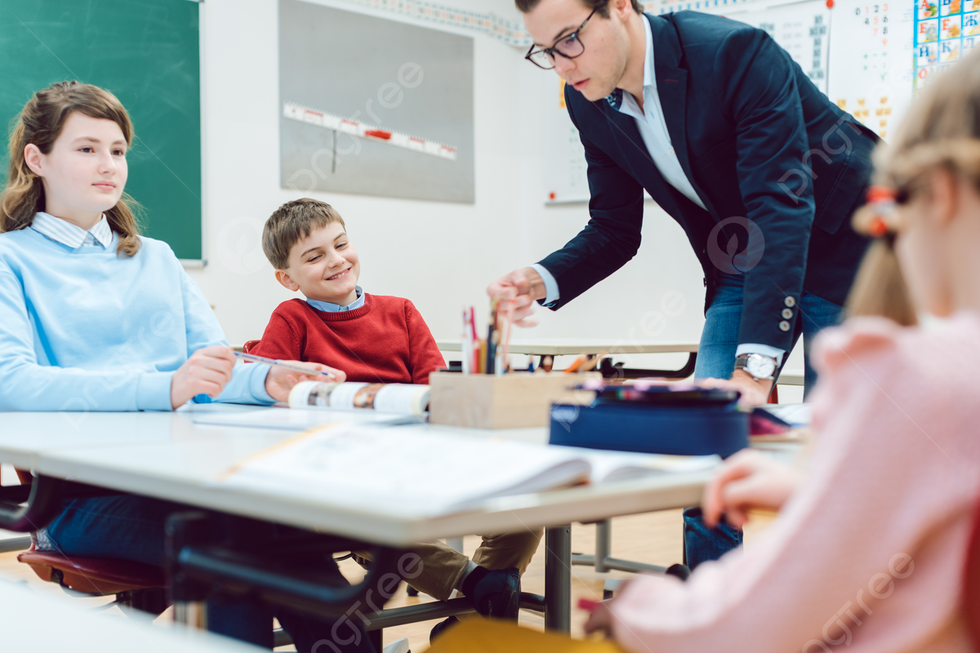
مراقبة إنجاز التلاميذ للواجبات المنزلية
يراقب المدرس مدى إنجاز التلاميذ للواجبات المنزلية( يكفي الاستاذ بعينة من التلاميذ في كل حصة).

Slide 15

ج- التصريح بالأهداف
02 ( دقيقتان)

Slide 16

عِندَ نِهَايَةِ هذِهِ الحِصَّةِ، سَتَكُونُونَ قَادِرِينَ عَلَى:
قِرَاءَةِ النص بِطَلَاقَةٍ.
فَهْمِ المعاني المباشرة والضمنية للنَّصِّ.

Slide 17

النشاط الأول :
أَقْرَأُ النص بِطَلَاقَةٍ
10 دقائق

Slide 18
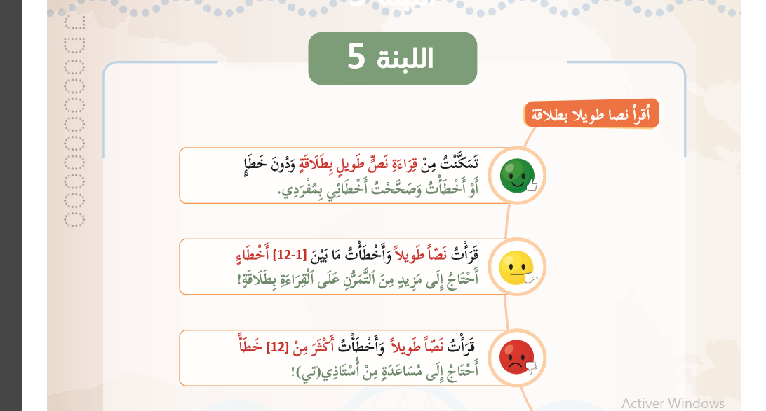
معايير التقويم الذاتي للقراءة بطلاقة
يذكر الأستاذ)ة( التلاميذ بمعايير التقويم الذاتي للطلاقة التي سيعتمدها التلاميذ في نهاية نشاط القراءة للتقويم الذاتي للقراءة بطلاقة على مستوى النص ، والمثبتة في الكراسة

Slide 19
1- النمذجة: انتبهوا، سأقرأ عليكم النص ، ص. 73 ، ثم ستتناوبون على قراءته بعدي مع احترام معايير الطلاقة: الدقة والسرعة.
يطلب الأستاذ)ة( انتباه التلاميذ، ثم يقرأ النص بطلاقة.
أَقْرَأُ النص بِطَلاقَةٍ
في قَرْيَةٍ صَغِيرَةٍ تُحِيطُ بِهَا الحُقُولُ الخَضْرَاءُ الرَّحْبَةُ، كَانَتْ تَعِيشُ الصَّدِيقَتَانِ مَرْيَمُ وَدَلَالُ. كَانَتَا تَجْلِسَانِ فِي المَقْعَدِ ذَاتِهِ بِالمَدْرَسَةِ، لَكِنَّ الشَّيءَ الَّذِي يَجْمَعُهُمَا أَكْثَرَ هُوَ حُبُّهُمَا الكَبِيرُ لِلمُطَالَعَةِ. كَانَتَا تَجْتَمِعَانِ تَحْتَ شَجَرَةِ التِّينِ العَتِيقَةِ خَلْفَ المَدْرَسَةِ، كُلَّ يَوْمٍ بَعْدَ انْتِهَاءِ الدُّرُوسِ، وَتَبْدَأُ كُلُّ وَاحِدَةٍ مِنْهُمَا فِي قِرَاءَةِ كِتَابِهَا المُفَضَّلِ. كَانَتْ مَرْيَمُ تَقْرَأُ القِصَصَ الخَيَالِيَّةَ، بَيْنَمَا تُفَضِّلُ دَلَالُ قِرَاءَةَ الكُتُبِ عَنِ الكَوَاكِبِ وَالنُّجُومِ. ذَاتَ يَوْمٍ، دَخَلَتَا مَكْتَبَةَ المَدْرَسَةِ، فَوَقَعَتْ عَيْنُ دَلَال فَجْأَةً عَلَى كِتَابٍ صَغِيرٍ، غِلَافُهُ مَصْنُوعٌ مِنْ جِلْدٍ بُنِّيٍّ قَدِيمٍ، تَنْبَعِثُ مِنْهُ رَائِحَةُ الوَرَقِ العَتِيقِ، كَأَنَّهُ يَحْتَفِظُ بِأَنْفَاسِ كلِّ مَنْ قرأَهُ مِنْ قَبْلُ. دَفَعَهَا فُضُولُهَا إِلَى مَعْرِفَةِ مَا فِيهِ، فَفَتَحَتْهُ وَقَرَأَتْ أَوَّلَ صَفْحَةٍ بِصَوْتٍ خَافِتٍ: "هُنَاكَ كَنْزٌ مَخْفِيٌّ فِي كُلِّ كِتَابٍ تَقْرَأُُهُ». وَقَرَأَتْ مَرْيَمُ فِي الصَّفْحَةِ الثَّانِيَةِ وَعَيْنَاهَا تَمْلَؤُهُمَا الدَّهْشَةُ: "كُلُّ مَنْ يَقْرَأُ كِتَابًا، يَكْتَشِفُ مِفْتَاحًا سِحْرِيًّا يَفْتَحُ لَهُ أَبْوَابَ المُسْتَقْبَلِ». ابْتَسَمَتَا وَأَخَذَتَا تَتَسَاءَلَانِ: "مَا هُوَ هَذَا الكَنْزُ؟ وَمَا هُوَ هَذَا المِفْتَاحُ السِّحْرِيُّ؟ ظَلَّتْ هَاتَانِ العِبَارَتَانِ تَرِنَّانِ فِي أَذْهَانِهِمَا، فَاتَّخَذَتَا عَهْدًا بِأَلَّا يَمُرَّ أُسْبُوعٌ إِلَّا وَقَرَأَتَا كِتَابًا جَدِيدًا، وَأَنْ تَكْتُبَا فِي دِفْتَرٍ خَاصٍّ كُلَّ مَا تَعَلَّمَتَاهُ، أَطْلَقَتَا عَلَيْهِ اسْمَ: « دِفْتَرُ الكُنُوزِ وَالمَفَاتِيحِ». مَرَّتِ السَّنَوَاتُ، وَامْتَلَأَ الدِّفْتَرُ بِالحِكَمِ والأفكارِ وَالقِصَصِ... كَبِرتْ مَرْيَمُ فأصبحت كَاتِبَةً تَنْسُجُ القِصَصَ مِنْ خُيُوطِ الخَيَالِ، أما دَلَالُ، فأصبحت عَالِمَةَ فَلَكٍ. وكانتا َكُلَّمَا الْتَقَتَا جَلَسَتَا تَحْتَ شَجَرَةِ التِّينِ العَتِيقَةِ، فِي الرُّكْنِ ذَاتِهِ، تسترجعان َالذِّكْرَيَاتِ، وتتَذَكَّرَانِ دَهْشَةَ الصَّفْحَةِ الأُولَى. كَانَتْ مَرْيَمُ تَقُولُ مَازِحَةً: "تَخَيَّلِي، كُلّ هَذَا بَدَأَ مِنْ كِتَابٍ صَغِيرٍ!" فَتَرُدُّ دَلَالُ بِابْتِسَامَتِهَا الدَّافِئَةِ: "وَمِنْ فُضُولٍ لَمْ يَعْرِفِ النَّوْمَ!" ثُمَّ تَهْمِسَانِ مَعًا: أَعْظَمُ كَنْزٍ، وَأَعَزُّ مِفْتَاحٍ يُوجَدَانِ بَيْنَ دَفَّتَيْ الْكُتُبِ.

Slide 20
2- الممارسة المستقلة: التقويم الذاتي للقراءة بطلاقة.
- يطلب الأستاذ)ة( من التلاميذ قراءة النص قراءة صامتة، مصحوبة بتقويم ذاتي وفق المعايير المحددة في الكراسة ( اللبنة 5.)
ينتقل بعد ذلك إلى اختيار عينة عشوائية للتحقق من قراءتها للنص بطلاقة ثم من تقويمها الذاتي، وذلك عبر قراءات فردية جهرية. يقدم الأستاذة التغذية الراجعة عند الحاجة.
أحرص على التقويم الذاتي المنتظم لأدائي القرائي وفق المعايير المثبتة بالكراسة

Slide 21
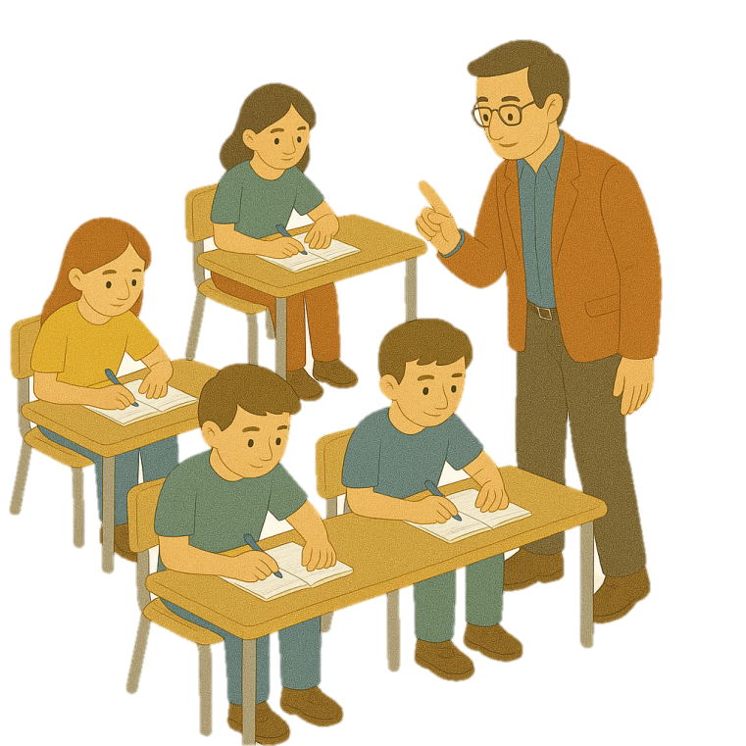
النشاط الثاني :
أجيبُ عنْ أسْئلَةِ الْفَهْمِ
و
التوظيف والاستثمار
20 دقيقة

Slide 22
الآن، سننتقل إلى أسئلة الفهم والتوظيف والاستثمار من خلال الأسئلة المثبتة في الكراسة.
يقرأ الأستاذ)ة( جميع الأسئلة، ويوضح المطلوب من كل سؤال، قبل أن يوجه التلاميذ للإجابة عنها على دفاترهم وبشكل فردي وفي مدة 20 دقيقة وتخصص 10 دقائق أخرى للتصحيح والتقويم الذاتي.
أُجِيبُ عَنْ أَسْئِلَةِ الفَهْمِ
1- ما نَوْعُ الكُتُبِ الَّتي كانَتْ تُحِبُّ كُلٌّ مِنْ مريم وَدلال قِراءَتَها؟
2- ما الَّذي دَفَعَ دلالَ إلى ِفَتْحِ الكِتابِ وَقِراءَتِهِ؟
3- ما العَلاقَةُ بَيْنَ نَوْعِ الكُتُبِ الَّتي كانَتْ تُحِبُّها كُلٌّ مِنْ مريم ودلال وَبَيْنَ مَسيرَتَيْهِما المِهَنِيَّةِ لاحِقًا؟
4- ما المَقْصودُ بِالكَنْزِ المخفي وَالمِفْتاحِ السِّحْرِيِّ فِي النَّصِّ؟
5- هل الفُضولُ وَحْدَهُ يَكْفِي لِتَحْقيقِ النَّجاحِ؟ و َلِماذا؟
6- اُذْكُرِ الحَدَثَ الَّذِي خَلَقَ التَّحَوُّلَ فِي هذِهِ القِصَّةِ؟
7- ما الدَّرْسُ الَّذِي يُمْكِنُ أَنْ نَسْتَخْلِصَهُ مِنْ قِصَّةِ مريم وَدلال؟

Slide 23
الآن، سننتقل إلى أسئلة الفهم والتوظيف والاستثمار من خلال الأسئلة المثبتة في الكراسة.
يقرأ الأستاذ)ة( جميع الأسئلة، ويوضح المطلوب من كل سؤال، قبل أن يوجه التلاميذ للإجابة عنها على دفاترهم وبشكل فردي .
أُوظِّفُ وأَستثمِــــــرُ
1- - أُرَكِّبُ جُمْلَةً عَلَى غَرَارِ:
في قَرْيَةٍ صَغِيرَةٍ تُحِيطُ بِهَا الحُقُولُ الخَضْرَاءُ الرَّحْبَةُ، كَانَتْ تَعِيشُ مَرْيَمُ . كَانَت تَجْلِس تَحْتَ شَجَرَةِ التِّينِ العَتِيقَةِ خَلْفَ المَدْرَسَةِ، وَتَبْدَأُ فِي قِرَاءَةِ كِتَابِهَا المُفَضَّلِ.
.
وَتَبْدَأُ فِي قِرَاءَةِ كِتَابِهَا المُفَضَّلِ | كَانَت تجلس تَحْتَ شَجَرَةِ التِّينِ العَتِيقَةِ خَلْفَ المَدْرَسَةِ | كَانَتْ تَعِيشُ مَرْيَمُ | في قَرْيَةٍ صَغِيرَةٍ تُحِيطُ بِهَا الحُقُولُ الخَضْرَاءُ الرَّحْبَةُ
................... | .......................... | ................. | .................................
2- أُنْتِجُ جُملاً سَرْدِيَّةً أُتْمِمُ بها القصَّةَ :
* وبعْدَ ذلَك، ودَّعت ْ مريمُ ...................................................

Slide 24
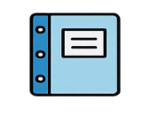
الآن، التصحيح الجماعي للإجازات على السبورة.
يحرص الأستاذ)ة( على إشراك جل التلاميذ في التصحيح الجماعي لجميع الأسئلة على السبورة مع قراءة المتعلمين الذين لم يتوصلوا إلى تقديم أجوبة صحيحة كل جواب تم توثيقه على الشريحة، مع تقديم التغذية الراجعة الفورية، وإرجاء توثيق الإجابات الصحيحة على الكراسة إلى الانتهاء جميع الأسئلة.
أُجِيبُ عَنْ أَسْئِلَةِ الفَهْمِ
1- كَانَتْ مَرْيَمُ تحب قراءة القِصَص الخَيَالِيَّةَ، بَيْنَمَا تُفَضِّلُ دَلَالُ قِرَاءَةَ الكُتُبِ عَنِ الكَوَاكِبِ وَالنُّجُومِ.
2- الفُضولُ هو الذي دَفَعَ دلالَ إلى ِفَتْحِ الكِتابِ وَقِراءَتِهِ.
3- العَلاقَةُ بَيْنَ نَوْعِ الكُتُبِ الَّتي كانَتْ تُحِبُّها كل من مَريم وَدَلَال وَبَيْنَ مَسيرَتَيْهِمَا المِهْنِيَّةِ لاحِقًا، هِيَ عَلاقَةٌ وَثِيقَةٌ، فمَريم كانت تُحبُّ قراءة القصص الخياليّة، وَهَذَا نَمَّى عِندَهَا الخَيالَ الواسِعَ، فَأَصْبَحَتْ كاتبةً تَنْسُجُ القِصَصَ مِنْ خُيُوطِ الخَيالِ. أمَّا دلال فكانت تُفَضِّلُ قراءة الكُتُبِ عَن الكَواكِبِ وَالنُّجُومِ، وَهَذَا نَمَّى عندها الفُضُولَ العِلميَّ وَحُبَّ الاسْتِكْشَافِ، فَأَصْبَحَتْ عالِمَةَ فَلَكٍ.

Slide 25

الآن، التصحيح الجماعي للإجازات على السبورة.
يحرص الأستاذ)ة( على إشراك جل التلاميذ في التصحيح الجماعي لجميع الأسئلة على السبورة مع قراءة المتعلمين الذين لم يتوصلوا إلى تقديم أجوبة صحيحة كل جواب
تم توثيقه على الشريحة، مع تقديم التغذية الراجعة الفورية، وإرجاء توثيق الإجابات الصحيحة على الكراسة إلى الانتهاء جميع الأسئلة.
أُجِيبُ عَنْ أَسْئِلَةِ الفَهْمِ ( تتمة )
4- المَقْصودُ بِالكَنْزِ المخفي وَالمِفْتاحِ السِّحْرِيِّ فِي النَّصِّ هما العلم والمعرفة والقراءة التي تفتح أبواب المستقبل.
5- الفُضولُ وحده لا يكفي لتحقيق النجاح في الحياة، على الرغم من أنه دافعٌ هام في البداية، وذلك لأن الفضول في حاجة دائمة الى العمل الجاد، والمثابرة، والتوجيه الصحيح لكي يتحول إلى نجاح مستدام.
6- الحدث الذي خلق التحول في هذه القصة هو عثور دلال على الكتاب الصغير في مكتبة المدرسة.
7- الدرس الذي يمكن استخلاصه من قصة مريم ودلال هو أن الفضول والمعرفة والقراءة والاستمرارية هم المفاتيح الرئيسة لتحقيق النجاح والتطور في الحياة.

Slide 26
- يحرص الأستاذ)ة( على إشراك جل التلاميذ في التصحيح الجماعي لجميع الأسئلة على السبورة مع قراءة المتعلمين الذين لم يتوصلوا إلى تقديم أجوبة صحيحة كل جواب تم توثيقه على الشريحة، مع تقديم التغذية الراجعة الفورية، وإرجاء توثيق الإجابات الصحيحة على الكراسة إلى الانتهاء جميع الأسئلة.
- يستحسن توثيق جواب أحد التلاميذ في نشاط التوظيف والاستثمار
أُوظِّفُ وأَستثمِــــــرُ
1- - أُرَكِّبُ جُمْلَةً عَلَى غَرَارِ:
في قَرْيَةٍ صَغِيرَةٍ تُحِيطُ بِهَا الحُقُولُ الخَضْرَاءُ الرَّحْبَةُ، كَانَتْ تَعِيشُ مَرْيَمُ . كَانَت تَجْلِس تَحْتَ شَجَرَةِ التِّينِ العَتِيقَةِ خَلْفَ المَدْرَسَةِ، وَتَبْدَأُ فِي قِرَاءَةِ كِتَابِهَا المُفَضَّلِ.
.
وَتَبْدَأُ فِي قِرَاءَةِ كِتَابِهَا المُفَضَّلِ | كَانَت تجلس تَحْتَ شَجَرَةِ التِّينِ العَتِيقَةِ خَلْفَ المَدْرَسَةِ | كَانَتْ تَعِيشُ مَرْيَمُ | في قَرْيَةٍ صَغِيرَةٍ تُحِيطُ بِهَا الحُقُولُ الخَضْرَاءُ الرَّحْبَةُ
................... | .......................... | ................. | .................................
2- أُنْتِجُ جُملاً سَرْدِيَّةً أُتْمِمُ بها القصَّةَ : ( يُستحسنُ تدوين إجابات المتعلمين)
* وبعدَ ذلك، ودَّعت مريمُ دلالَ، فقد حان وقت الرحيل. لكن رغم المسافات التي فرَّقَت بينهما، بقيت الذكريات المشتركة تجمعهما، وكان كل لقاء بينهما تحت الشجرة ذاتها ينعش قلب كل منهما.

Slide 27

النشاط الثالث:
أصحح إنجازي وأقوم أدائي في
الفهم
10 دقائق

Slide 28
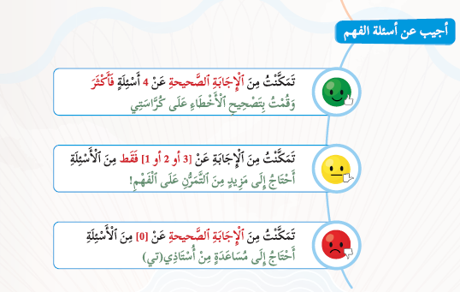
التقويم الذاتي للفهم المباشر.
يطلب الأستاذ)ة( من التلاميذ تصحيح إجازاتهم على الكراسة وتوثيق تقويمهم الذاتي لذلك عليها، وفق المعايير المحددة في الكراسة.
ينتقل بعد ذلك إلى التحقق من صدقية التقويم الذاتي عبر المرور بين الصفوف ومراقبة عمل التلاميذ. .
أحرص على التقويم الذاتي المنتظم لأدائي في الفهم القرائي وفق المعايير المثبتة بالكراسة

Slide 29
اختتام الحصة
تغذية راجعة
5 دقائق

Slide 30

التغذية الراجعة
يقترح الأستاذ)ة( على التلاميذ مجموعة من الأنشطة بناء على الصعوبات والتعثرات المرصودة من خلال التقويم الذاتي للمتعلمين: القراءة بطلاقة – الفهم المباشر والضمني
هذه الأنشطة ( التغذية الراجعة) منها ما ينجز خلال الحصة ومنها ما يقدم للتلاميذ لإنجازه في المنزل ( واجبات منزلية) تتم مراقبتها في بداية الحصة القادمة
أَقْرَأُ النص بِطَلاقَةٍ
قراءة الكلمات والعبارات التي لا يزال التلاميذ يجدون صعوبة في قراءتها؛
أُجِيبُ عَنْ أَسْئِلَةِ الفَهْمِ
اقتراح أسئلة أخرى في الفهم، مثل:
- ماذا كانت تدون مريم ودلال في دفتر الكنوز والمفاتيح؟
ما هي الرسائل التي تحملها القصة؟
أُنجزُ في المنزل
اقتراح نماذج أخرى لجمل قصد محاكاة بنياتها التركيبية، مثل:
كَبِرتْ مَرْيَمُ فأصبحت كَاتِبَةً تَنْسُجُ القِصَصَ مِنْ خُيُوطِ الخَيَالِ، أما دَلَالُ، فأصبحت عَالِمَةَ فَلَكٍ.

Slide 31

وَصَلْنَا إِلَى نِهَايَةِ ٱلْحَصَّةِ. لَا تَنْسَوْا مُرَاجَعَةَ دُرُوسِكُمْ، وَإِنْجَازَ وَاجِبَاتِكُمْ.

